Slide 1
CHÀO MỪNG CÁC EM ĐẾN VỚI BÀI HỌC MỚI

Slide 2
KHỞI ĐỘNG
Trò chơi “ĐỐ BẠN”
Luật chơi: Giáo viên đọc số, học sinh viết số vào bảng con rồi điền dấu so sánh.

Slide 3
Ví dụ:
Giáo viên: tám nghìn hai trăm; sáu nghìn chín trăm bảy mươi bảy.
Học sinh: viết bảng con lần lượt từng số, rồi điền dấu so sánh.

Slide 4
BÀI 60: SO SÁNH CÁC SỐ TRONG PHẠM VI 100 000

Slide 5
NỘI DUNG BÀI HỌC
01
So sánh các số trong phạm vi 100 000
02
Hoạt động

Slide 6
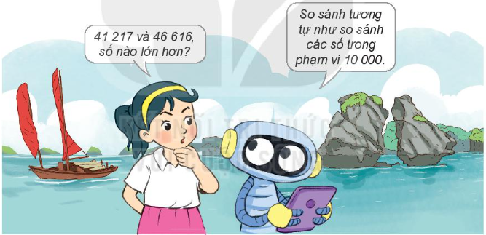
1. So sánh các số trong phạm vi 100 000
Số dân hai huyện của một tỉnh lần lượt là 41 217 người và 46 616 người. Hỏi huyện nào đông dân hơn?

Slide 7
So sánh 41 217 và 46 616
Hai số có chữ số bằng nhau
Các chữ số hàng chục nghìn bằng nhau
Ở hàng nghìn có 1 < 6
Vậy: 41 217 < 46 616.

Slide 8
Quy tắc so sánh các số trong phạm vi 100 000
Số nào có nhiều chữ số hơn thì lớn hơn. Số nào có ít chữ số hơn thì bé hơn.
Nếu hai số có số chữ bằng nhau thì so sánh từng cặp chữ số ở cùng một hàng kể từ trái qua phải.
Nếu hai số có tất cả các cặp chữ số ở từng hàng đều bằng nhau thì hai số đó bằng nhau.

Slide 9
2. Hoạt động
Bài tập 1: Đ/S?
a. 9 876 < 12 345 ?
b. 30 724 > 31 000 ?
c. 41 035 > 39 999 ?
Đ
S
Đ
Số nào có ít chữ số hơn sẽ bé hơn.
Cặp chữ số đầu tiên khác nhau: Số có chữ số lớn hơn thì lớn hơn.

Slide 10
Bài tập 2: Trò chơi “GHÉP CẶP”
Luật chơi: Các em ghép cặp với bạn bên cạnh và so sánh các phép toán dưới đây.
>, <, = ?
a. 29 100 ? 26 189
b. 38 197 ? 38 307
c. 52 740 ? 50 000 + 2 000 + 700 + 40

Slide 11
Bài giải
a. 29 100 > 26 189
b. 38 197 < 38 307
c. 52 740 = 50 000 + 2 000 + 700 + 40
So sánh từng cặp chữ số ở cùng một hàng, kể từ trái sang phải.
Cặp chữ số đầu tiên khác nhau: Số có chữ số lớn hơn thì lớn hơn.

Slide 12
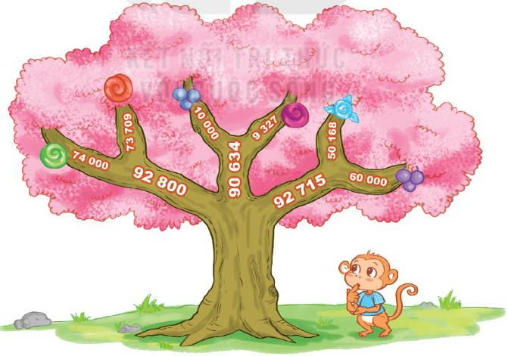
Bài tập 3: Một cây thần kì ra các quả với màu sắc khác nhau. Bạn khỉ sẽ leo theo các cành ghi số lớn hơn để lấy quả. Hỏi bạn khỉ lấy được quả màu gì?

Slide 13
Bài giải
Ở ngã rẽ đầu tiên, 92 800 > 92 715 > 90 634.
Vậy bạn khỉ leo lên cành cây ghi số 92 800.
Ở ngã rẽ tiếp theo, 74 00 > 73 709.
Vậy bạn khỉ leo lên cành cây ghi số 74 000.

Slide 14
LUYỆN TẬP
Bài tập 1: Bốn huyện A, B, C, D có số dân là:
Huyện A: 73 017 người. Huyện B: 78 655 người.
Huyện C: 75 400 người. Huyện D: 73 420 người.
a. Sắp xếp các số trên theo thứ tự từ bé đến lớn.
b. Huyện nào có đông dân nhất?
c. Huyện nào có ít dân nhất?

Slide 15
Bài giải
Ta thấy: 78 655 > 75 400 > 73 420 > 73 017
Sắp xếp các số trên theo thứ tự từ bé đến lớn:
73 017; 73 420; 75 400; 78 655
b. Huyện B có số dân đông nhất.
c. Huyện A có ít dân nhất.

Slide 16
Mở rộng bài toán: Ba huyện A, B, C có số dân là: 62 780, 60 700, 72 000. Biết huyện A đông dân hơn huyện B và huyện B đông dân hơn huyện C. Tìm số dân của mỗi huyện.
Bài giải
Số dân của mỗi huyện là:
Huyện A: 72 000
Huyện B: 62 780
Huyện C: 60 700

Slide 17
Bài tập 2:
Dưới đây là sức chứa của một số sân vận động ở Việt Nam
Trong các sân vận động trên:
a. Sân vận động nào có sức chứa lớn nhất? Sân vận động nào có sức chứa nhỏ nhất?
b. Sân vận động nào có sức chứa trên 40 000 người?

Slide 18
Bài giải
a. Ta thấy: 25 000 < 28 000 < 30 000 < 40 192
Vậy sân vận động Mỹ Đình có sức chứa lớn nhất, sân vận động Thống Nhất có sức chứa nhỏ nhất.
b. Sân vận động Mỹ Đình có sức chứa trên 40 000 người.

Slide 19
Bài tập 3: Công – tơ – mét của một xe máy xác định số ki-lô-mét xe máy đó đã đi được. Dưới đây là công-tơ-mét của ba xe máy:
Xe máy nào đã đi được số ki-lô-mét nhiều nhất?
Xe máy nào đã đi được số ki-lô-mét ít nhất?

Slide 20
Kể tên các phương tiện tham gia giao thông
Làm cách nào để xác định xem phương tiện đó đã đi được bao nhiêu ki-lô-mét.
Bài giải
Ta thấy: 50 000 > 43 300 > 43 288
Vậy xe B đi được nhiều nhất, xe A đi được ít nhất.

Slide 21
Bài tập 4: Tìm chữ số thích hợp
a. 42 371 > 42 37? b. 50 826 < 50?26
Gợi ý câu a: Có nhận xét gì về các chữ số ở hàng chục, trăm, nghìn và chục nghìn ở hai vế? 42 371 > 42 37? thì chữ số trong ? phải như thế nào so với 1?

Slide 22
Bài giải
a. 42 371 > 42 370 (Vì 1 > 0 nên số cần điền vào dấu ? là 0).
b. 50 826 < 50 926 (Vì 8 < 9 nên số cần điền vào dấu ? là 9).

Slide 23
HƯỚNG DẪN VỀ NHÀ
01
02
03
Ôn lại kiến thức đã học
Hoàn thành bài trong SBT
Đọc và chuẩn bị trước bài mới

Slide 24
CẢM ƠN CÁC EM
ĐÃ CHÚ Ý LẮNG NGHE

